Slide 1
Requisitos
ID | Tipo | Rastreabilidade | Descrição
001 | NF | UML/Package, Component, Deployment | Implementar diagramas das tecnologias aplicadas. (Diagramas de Componentes, Pacotes e Implantação).
002 | NF | Documents/Diagramas.pdf | Diagrama da divisão de camadas e exposição de serviços em uma implantação hipotética para uma arquitetura distribuída.
003 | NF | UML/Package, Component | O modelo arquitetural a ser usado é o MVVM.
004 | NF | pom.xml | A tecnologia servidora pode ser escolhida por você dentre as opções: SpringBoot ou Java EE tradicional.
005 | NF | book-manager-client | A tecnologia cliente deve ser baseada em JS, escolhida livremente por você.
006 | NF | book-manager-client | Outras tecnologias podem ser aportadas livremente por você, conforme necessário. (ex. AngularJS, React)
007 | FN | LivroService.java | Pesquisa de livros por código (ISBN).
008 | FN | LivroService.java | Pesquisa de livros de um autor.
009 | FN | LivroService.java | Manutenção de livros (incluir, remover e alterar).
010 | FN | UML/Class | Um livro possui as seguintes informações: - ISBN (chave primária); - Título; - Autores (um ou mais);- Editora;- Data de publicação;- Preço (em reais);- Críticas de leitores (uma ou mais)
011 | FN | LivroExtenso.java | O preço deve ser listado por extenso pela API e tela. Por exemplo, se um livro custa R$ 39,45 ele deve aparecer na tela como Trinta e nove reais e quarenta e cinco centavos.

Slide 2
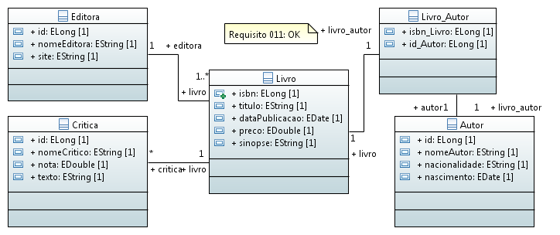
Diagrama de Domínio (DER)

Slide 3
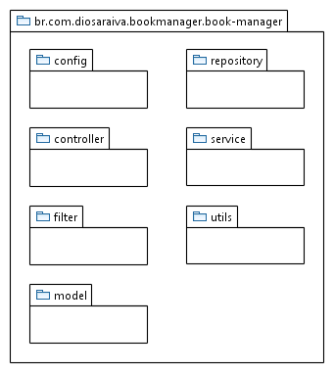
Diagrama de Pacotes

Slide 4
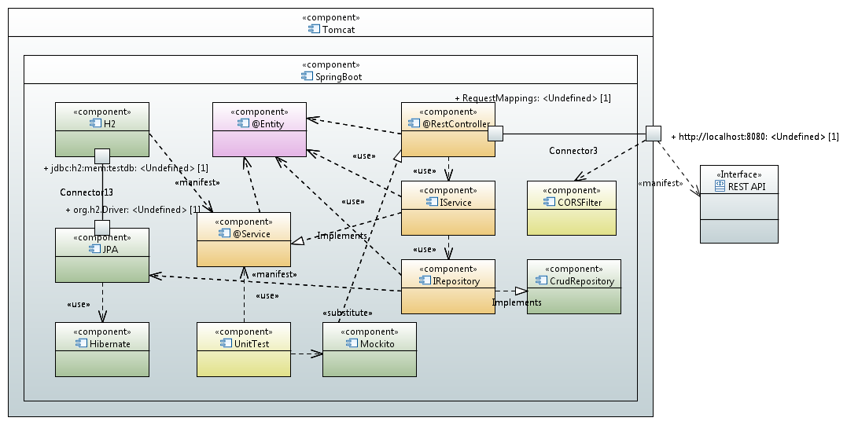
Diagrama de Componentes

Slide 5
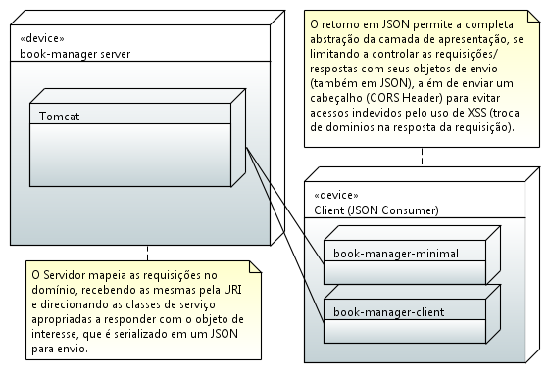
Diagrama de Implantação

Slide 6


<<client>>
POST /livros/novo
GET /livros
GET /livros/{isbn}
GET /livros/autores/{id}
PUT /livros/{isbn}
DELETE /livros/{isbn}
<<server>>
HTTP/1.1 200 OK
Content-Type: application/json
Connection: close
{
"isbn": 1,
"titulo": "A Casa sem Ariel",
"dataPublicacao": 1546011092198,
"preco": 443.71,
"sinopse": "Sinopse 1",
"autores": [
{
"id": 2,
"nomeAutor": "Autor 1a",
"nacionalidade": "Brasileiro"
},],
"editora": {
"id": 1,
"nomeEditora": "Editora 1",
"site": "http://localhost:8080/"
},
"criticas": [...],
"valorPorExtenso": "quatrocentos e quarenta e três reais e setenta e um centavos"
}
Unit Tests
Views
View Models
DB
Models

